Slide 2
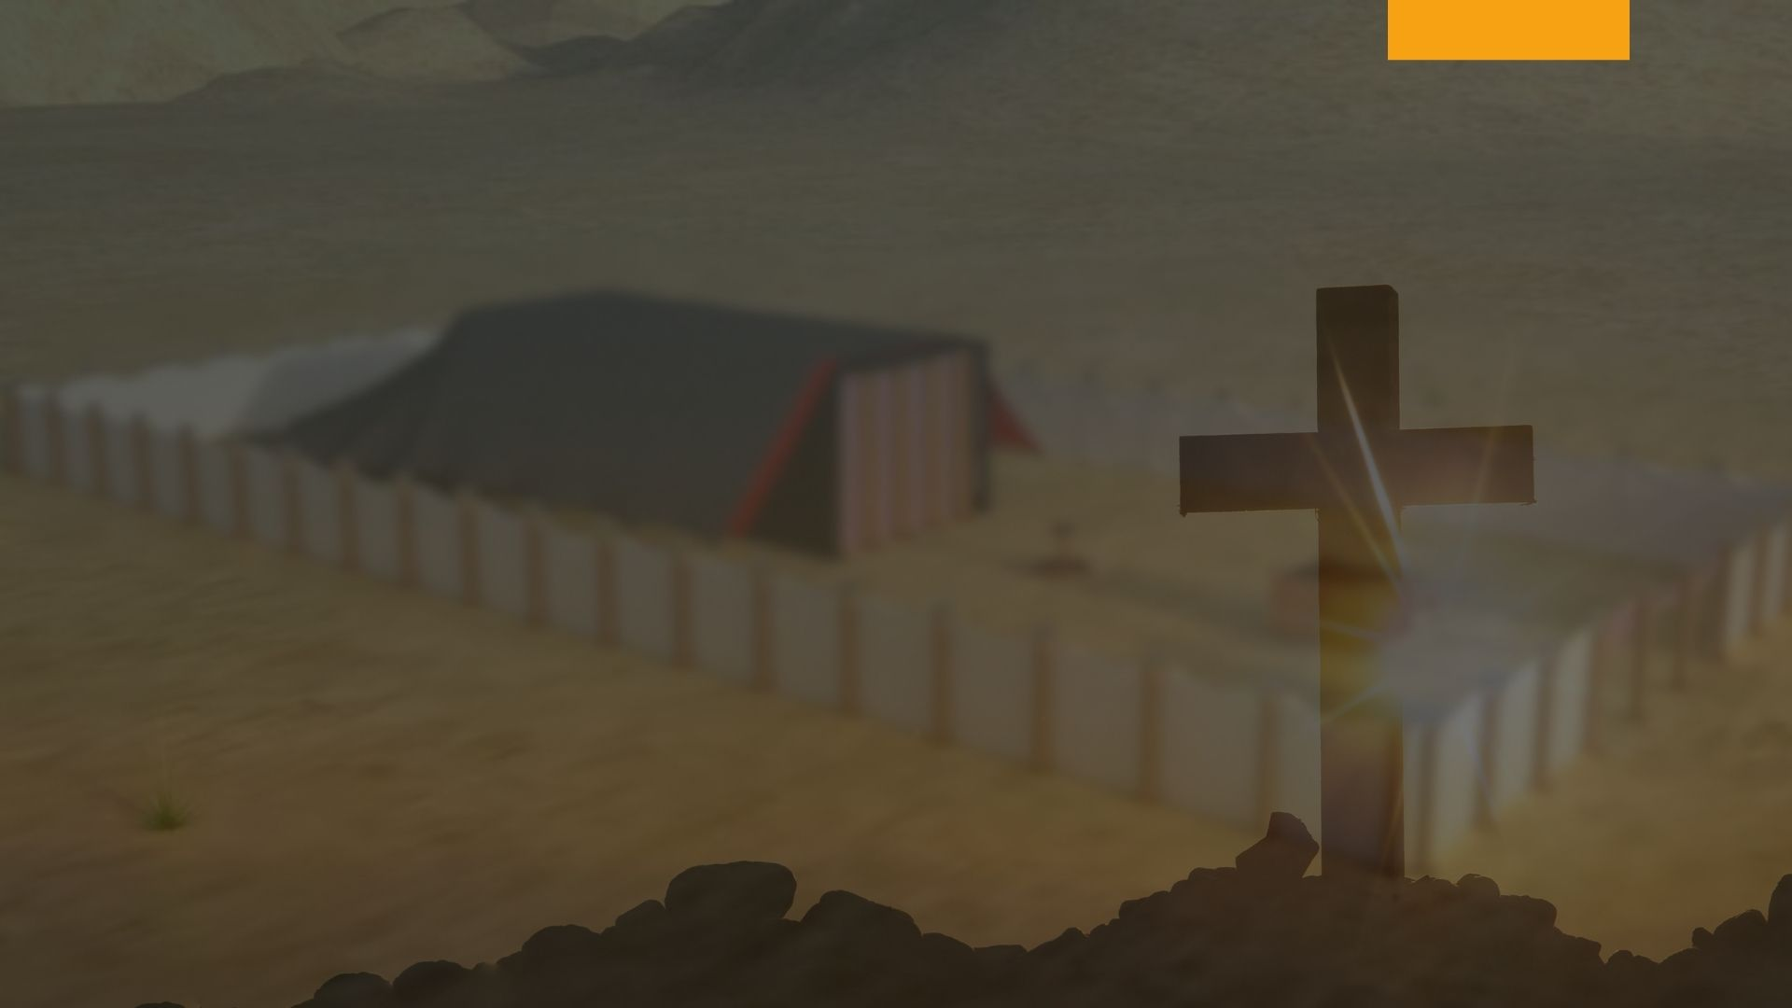
Sección 1. El Santuario Capítulo 2: El Tabernáculo.

Slide 3
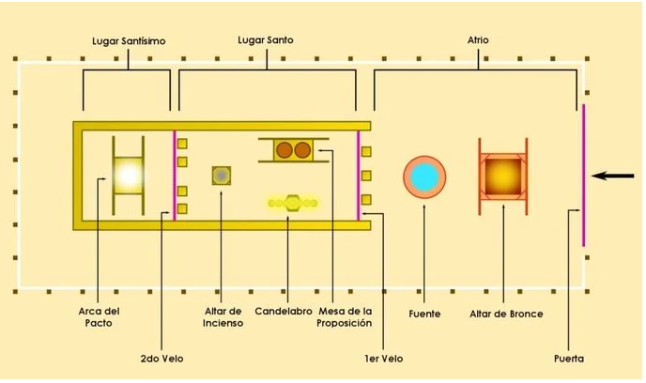

Slide 4
Los costados del tabernáculo
El tabernáculo, como se levantaba en el desierto, era una estructura hermosa. A su alrededor había un atrio encerrado con cortinas de lino, las cuales colgaban de ganchos de plata de pilares de bronce decorados con plata. Visto desde cualquier lado, el tabernáculo era hermoso. Los costados norte, sur, y oeste
estaban formados por tablas verticales, diez codos de alto [unos 5 metros de alto], recubiertas con oro por dentro y por fuera, y mantenidas en posición por enchufes de plata por debajo y por barras recubiertas de oro, las cuales pasaban por anillos de oro, y extendidas alrededor del edificio. Éxodo 26:15-30.

Slide 6
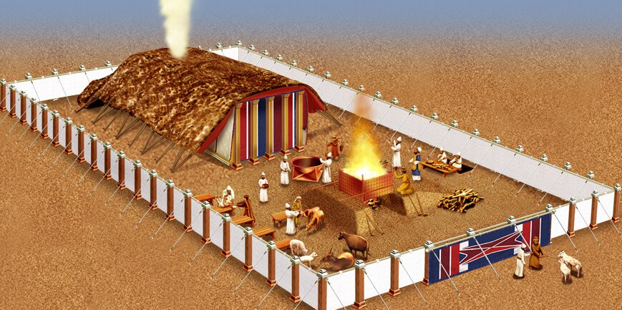

Slide 7
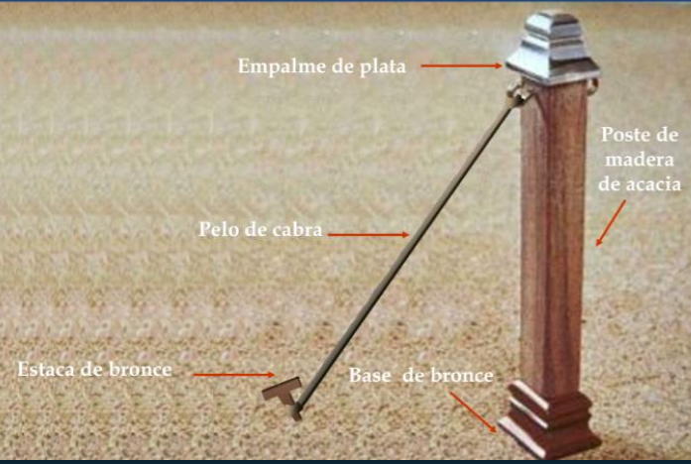

Slide 8
La entrada, lado este
El frente, o lado este, estaba encerrado por una cortina “de azul, púrpura, carmesí y lino torcido, obra de recamador”. Éxodo 36:37. Estaba colgada de cinco pilares de madera de acacia recubiertos de oro, y le agregaba mucho a la belleza de la entrada. Los ricos tintes del arco iris de la cortina, adornados con querubines, que formaba la puerta del edificio donde Dios prometió morar, era una hermosa “sombra” de la entrada al santuario celestial. Aquí, con un arco iris de gloria alrededor de su trono, se sienta el Padre, con diez mil millares de ángeles pasan de un lado a otro a su disposición. Apocalipsis 4:2-4; 5:11.

Slide 9
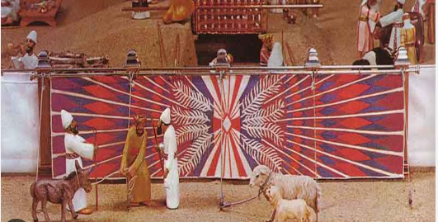

Slide 10
El techo
El techo, o cubierta, del tabernáculo consistía de cuatro cortinas de tela y cueros. La cortina interior, al igual que la de la entrada del tabernáculo, era azul, púrpura, carmesí y lino fino torcido, adornada con querubines de oro hechos por un habilidoso recamador. Éxodo 26:1. Esto formaba el cielo raso, lo cual era una débil representación del dosel de gloria encima del trono de Dios con la miríada de ángeles listos para cumplir sus órdenes. Ezequiel 1:28:
El resplandor era semejante al del arcoíris cuando aparece en las nubes en un día de lluvia. Tal era el aspecto de la gloria del Señor. Ante esa visión, caí rostro en tierra y oí que la voz de alguien que hablaba.

Slide 11
El techo
Sobre esta había una cortina hecha de pelos de cabra, encima de eso una cubierta de pieles de carneros teñido de rojo, y sobre todo una cubierta de pieles de tejón, todos formando una protección perfecta de las inclemencias del clima. Éxodo 26:1-14. Los diferentes colores en la cubierta, entremezclándose con las paredes de oro y la esplendorosa cortina a la entrada, o velo, como se le llamaba, se combinaban para hacer una estructura de insuperable gloria.

Slide 13
El tipo de la protección de Dios
Sobre el tabernáculo descansaba el pilar de la nube de día y el pilar de fuego de noche, que guiaba a los israelitas en todo su peregrinaje. Éxodo 40:38. En medio del calor del desierto había un fresco, albergue bajo la sombra del pilar de nube para aquellos que atendían en el tabernáculo o adoraban en su atrio, mientras por fuera estaba el encendido bochorno del desierto. Isaías 32:2. Qué hermoso tipo de la protección que Dios extiende sobre su pueblo en medio de este malvado mundo, de manera que sea posible morar en el lugar secreto del Sublime y abrigarse bajo la sombra del Altísimo, Salmo 91:1, mientras vivimos en medio de la tormenta y lucha de este mundo impío.

Slide 14
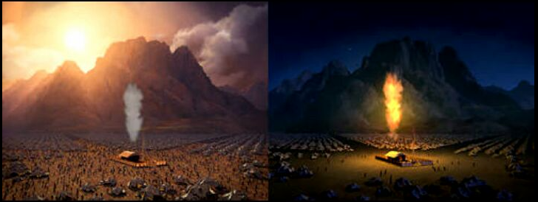

Slide 15
El tipo del andar cristiano
Por la noche, cuando se calmaba el intenso calor y la oscuridad cubría el desierto, entonces sobre el santo tabernáculo colgaba la nube, ahora convertida en una gran columna de fuego, “a vista de toda la casa de Israel, en todas sus jornadas”. Éxodo 40:38. La inmediata presencia, visible de Dios alumbraba todo el campamento, de manera que todos pudieran caminar con seguridad a través de la oscuridad. ¡Qué tipo más expresivo fue así dado del andar cristiano! Pueda que no haya luz visible; pero cuando lo rodea la luz de la presencia de Dios, su camino es de luz.

Slide 16
El tipo del andar cristiano
David sabía esto cuando escribió: “Bienaventurado el pueblo que sabe aclamarte; Andará, oh Jehová, a la luz de tu rostro”. Salmo 89:15. El hijo de Dios más débil pero confiado puede tener el bendito privilegio de ser guiado por la luz del rostro de Dios, seguro ante las trampas de Satanás, si decide rendir su corazón a Dios.

Slide 17
Tipos y símbolos del plan de redención
Dentro de las áureas paredes del tabernáculo, sacerdotes de nombramiento
divino desempeñaban una obra representando en tipos y símbolos el plan de la redención.

Slide 18
Cortina azul, púrpura, carmesí
A. Tipo del andar del cristiano
4 Cortinas y cubiertas de tela y cuero
B. Lado este
La sombra del pilar de nube
C. Tipo del plan de redención
Guía de la columna de fuego
D. Techo del tabernáculo
E. Lado oeste
La obra de los sacerdotes en el tabernáculo
F. tipo de la protección de Dios

Slide 19
Dos fases de la obra de Cristo
La obra de Cristo tiene dos fases distintivas, una desempeñada en el primer apartamento del santuario celestial, la otra en el segundo apartamento. Él ofrece salvación gratuita a todos. Muchos aceptan y empiezan a andar por el camino del cristianismo. Cristo extiende su brazo infinito para rodear y apoyar a todo aquel que clama en su nombre, y ningún poder sobre la tierra o Satanás puede obligar a un hijo de Dios fuera de su cuidado protector. Juan 10:28-29.

Slide 20
Dos fases de la obra de Cristo
De la única manera que alguno se pierda es si suelta la mano infinita. Al igual que Pedro, si retiran su mirada de Cristo y la fijan sobre el mar de la vida, se hundirán, a menos que, como él, exclamen: “Señor, sálvame”, y son rescatados por el Salvador. Mateo 14:28-31.
Entonces le respondió Pedro, y dijo: Señor, si eres tú, manda que yo vaya a ti sobre las aguas. 29 Y él dijo: Ven. Y descendiendo Pedro de la barca, andaba sobre las aguas para ir a Jesús. 30 Pero al ver el fuerte viento, tuvo miedo; y comenzando a hundirse, dio voces, diciendo: ¡Señor, sálvame! 31 Al momento Jesús, extendiendo la mano, asió de él, y le dijo: ¡Hombre de poca fe! ¿Por qué dudaste?

Slide 21
La obra de Cristo
La obra de Cristo es ilustrada por la parábola de la boda del hijo del rey. Todos los huéspedes, tanto buenos como malos, están reunidos en la boda; pero cuando entra el rey para examinar a los huéspedes, todos son expulsados excepto aquellos que están vestidos con el vestido de boda de la justicia de Cristo. “Muchos son llamados, pero pocos escogidos”. Mateo 22:1-14.

Slide 22
Dos apartamentos del tabernáculo
Había dos apartamentos en el santuario, o tabernáculo. En el primer apartamento diariamente a lo largo del año se realizaba un servicio el cual
tipificaba la obra de invitar a los huéspedes y reunirlos para la boda. En un día al fin del año se realizaba un servicio en el segundo apartamento que tipificaba
la obra de escoger de entre los muchos que habían aceptado la invitación, aquellos que son dignos de la vida eterna, como se ilustra en la parábola donde
el rey examina a los huéspedes.

Slide 23
TIPO | ANTITIPO
Hebreos 8:1-5. El santuario terrestre era una sombra del santuario celeste | Ap. 11: 9 Hay un templo en el cielo
Heb. 9: 1-3 El santuario terrenal tenía dos apartamentos | Heb. 9: 24 El santuario celestial también tiene dos apartamentos

Slide 24
¿Quieres caminar en la vida bajo la protección de la luz de Cristo?

